Slide 1

FCL sjötransport kostnader
Prissättningens delar
Leveransvillkoret
Lokala kostnader
Upphämtning
Hamnkostnader
Sjöfrakt
Leverans
Tull
Arvode
Notes:
The elements of pricing
The terms of delivery
Local costs
Pickup
Port costs
Sea freight
Delivery
Customs
Fee

Slide 2

FCL sjötransport kostnader
Databas för rederipriser
Säljarnas redskap
Baserar pris på
Boka med rätt rederi
Databas för priser hos samarbetspartners
Upphämtning
Leverans
THC hamn
Hamnkostnader
Exportdeklaration
Arvoden
Kundens leveransvillkor
Notes:
Database for shipping rates
Sellers' tools
Based on price
Book with the right shipping company
Database for prices with partners
Pickup
Delivery
THC port
Port costs
Export declaration
The fees
Customer's terms of delivery

Slide 3

Leveransvillkor/Incoterms
Förhållandet mellan säljare och köpares skyldigheter för kostnader och risker för varor under transport
Leveransvillkor måste kopplats med en hamn/plats
Kostnadsfördelning måste förtydligas genom transportavtal

Slide 4
Leveransvillkor Incoterms
E-villkor
Mottagaren har tar all risk och ansvar inkl transport, lastning och dokumentation
F-villkor
Mottagaren har tar all risk, ansvar och frakt exkl lastning och dokumentation
C-villkor
Säljaren har ansvaret för huvudfrakten till angiven destination tex hamn. Köparen har ansvar för ankomstkostnader
D-villkor
Säljaren har ansvar och risken för huvudfrakten och frakten fram till mottagarens dörr.

Slide 5

Leveransvillkor/Incoterms
Användning av leveransvillkor
Samtliga transportslag
EXW
Ex works
FCA
Free Carrier
CPT
Carriage Paid To
CIP
Carriage and Insurance Paid To
DPU
Delivery At Place Unloaded
DAP
Delivery At Place
DDP
Delivery Duty Paid

Slide 6

Leveransvillkor/Incoterms
Användning av leveransvillkor
Sjötransport
FAS
Free Alongside Ship
FOB
Free on Board
CFR
Cost and Freight
CIF
Cost Insurance Freight

Slide 7

Leveransvillkor och kostnader
Avgångsort/land
Mottagningsort/land
Avtal/incoterms
Varuägare
Avsändare
Säljare
Varuägare
Mottagare
Köpare
Upphämtning
THC/Hamn
Tull
Huvudfrakt
Hamn - Hamn
THC/Hamn
Tull
Leverans
EXW
DPU
DAP
DDP
FCA
FCA
CIF
FOB

Slide 8


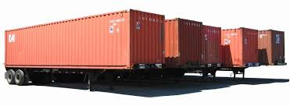
FCL sjötransport kostnader
FCL sjötransporter
Upphämtning - Åkeri

Slide 9
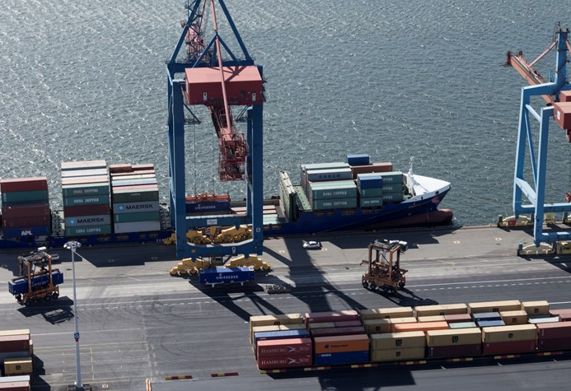
FCL sjötransport kostnader
Hamnkostnader – Tex Helsingborgs Hamn
THC per container
Terminal handling charge
Hantering av container i hamnen
Varuhamnsavgift
Per teu
”Parkeringsavgift” för fartyg
ISPS
International Ship and Port Facility Security
Per container

Slide 10

FCL sjötransport kostnader
Sjöfrakt - Rederiet
Kostnad per teu
Rederiavgift
Per B/L
Tillägg
BAF Bunker adjustment factor
Bränsletillägg
Per teu
Rederi
Destination
CAF Currency adjustmen factor
Valuta justering
% på sjöfrakten

Slide 11

FCL sjötransport kostnader
Övrigt
Piracy Surcharge
Peak Season Surcharge
X-ray
Per TEU

Slide 12

FCL sjötransport kostnader
Ankomst - Samarbetspartner
Hamnkostnader
THC, ISPS etc.
Motsvarande som i avgångshamn
Leverans
Landspecifikt
Zon
Avstånd
Tid
Prissättningen varierar
Per teu
Per container
Viktbaserad
Notes:
Arrival – Partner
Port costs
THC, ISPS etc.
Corresponding as in port of departure
Delivery
Country specific
Zone
Distance
Time
Pricing varies
Per teu
Per container
Weight based

Slide 13

FCL sjötransport kostnader
Tull - Export
Exportdeklaration
Varuägaren
Ombud
Fullmakt
Tull import
Tulldeklaration
Betalningsansvar
Tullkredit
Betalningsförmedling
Storleken på arvodet avgörs av
Tidsåtgång
Komplexitet
Notes:
Sjötrafik
För transport sjövägen beror tidsfristen på hur dina varor är packade på fartyget.
I container: 24 timmar innan godset lastas på det fartyg med vilket godset ska lämna EU

Slide 14

FCL sjötransport kostnader
Speditionsarvoden – Speditören/Logistikföretaget
Administration, dokumentation, aviseringar
Sjötransporter
Varierar 300:- - 1000:-
Rederiavgift
400 – 800:-
Per B/L
Ett B/L kan innehålla flera containers
= En B/L avgift

Slide 15

FCL sjötransport kostnader
Prissättning i olika valutor och enheter
Svenska kostnader SEK
Upphämtning/Distribution
Åkeri
THC FCL
Per teu
Speditionsarvode
Exportklarering
Tulldeklaration
Per uppdrag/sändning
Rederiavgift
Per B/L=Sjöfraktsedel
Notes:
Pricing in different currencies and units
Swedish costs SEK
Pickup/Distribution
Hauling
THC FCL
Per teu

Slide 16




FCL sjötransport kostnader
Sjöfrakt USD alt EUR
FCL per teu
BAF USD alt EUR
Per teu
CAF
% på sjöfrakten
THC ankomst hamn USD alt Landets valuta
Per teu
Distribution Landets valuta
Upphämtning Landets valuta
Prislista?
Fuelsurcharge Landets valuta
%
Förtullning Landets valuta
Per sändning
Notes:
THC arrival port USD alt Country currency
Per teu
Distribution The country's currency
Collection The country's currency
Price list?
Fuelsurcharge The country's currency
%
Customs clearance The country's currency
Per shipment

Slide 17

FCL sjötransport kostnader
Lönsamhet fördelas ut på flera poster
Sjöfrakten
Arvode
Leverans/upphämtning
Kostnader i utlandet
Hamnkostnader
Används ofta netto
Kostnaderna är samma för alla
De är baserade på hamnoperatören
Alla rederier och speditörer har samma kostnad

Slide 18
